Slide 1
INTODUÇÃO À LÓGICA BIVALENTE E À TEORIA
DOS CONJUNTOS
Tema: Lógica e teoria dos conjuntos

Slide 2
INTRODUÇÃO À LÓGICA BIVALENTE E À TEORIA DOS CONJUNTOS
LÓGICA E TEORIA DOS CONJUNTOS
“Axiomas” são proposições que se consideram verdadeiras sem as deduzir de outras.
Exemplos:
1. “Dados dois pontos distintos, existe uma única reta que os contém.”
2. “ A todo o segmento corresponde um número maior ou igual a zero. Este número é zero se e somente se as extremidades coincidem.”

Slide 3
INTRODUÇÃO À LÓGICA BIVALENTE E À TEORIA DOS CONJUNTOS
LÓGICA E TEORIA DOS CONJUNTOS
“Teoremas” são proposições que não são “axiomas”: contêm uma suposição inicial, a “Hipótese”, e uma conclusão, a “Tese”, passível de demonstração.
Exemplo:
1. “Em qualquer triângulo, a amplitude de um ângulo externo é igual à soma das amplitudes dos ângulos internos não adjacentes.”
Hipótese(H): “Seja a um ângulo externo de um triângulo T.”
Tese(T): “A amplitude de a é igual à soma das amplitudes dos ângulos internos não adjacentes.”

Slide 4

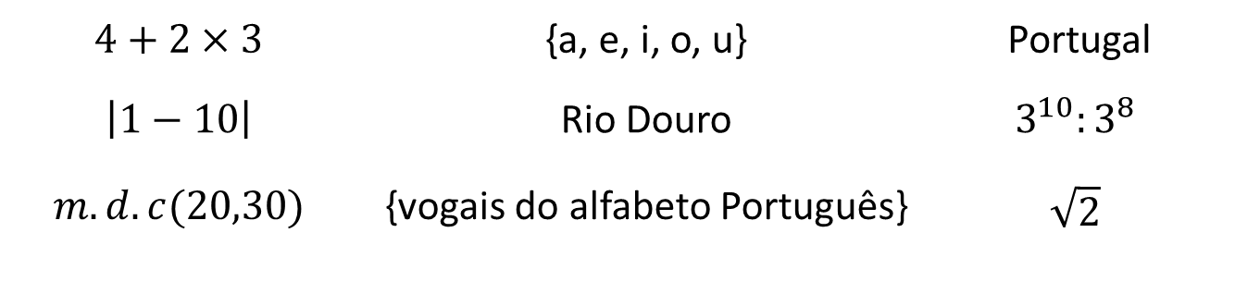
INTRODUÇÃO À LÓGICA BIVALENTE E À TEORIA DOS CONJUNTOS
LÓGICA E TEORIA DOS CONJUNTOS
Definição
“Termo” ou “Designação” é toda a expressão com significado que representa um objeto.
Duas designações A e B são sinónimas se representarem o mesmo ser.
Escrevemos então usualmente A = B.
Exemplo 1
As expressões seguintes são designações:
$$4+2×3$$ | {a, e, i, o, u} | Portugal
$$\left|1−10\right|$$ | Rio Douro | $$3^{10}:3^{8}$$
$$m.d.c(20,30)$$ | {vogais do alfabeto Português} | $$\sqrt{2}$$

Slide 5


INTRODUÇÃO À LÓGICA BIVALENTE E À TEORIA DOS CONJUNTOS
LÓGICA E TEORIA DOS CONJUNTOS
Por serem designações sinónimas, escrevemos:
$4+2×3=m.d.c.(20,30$)
$\left|1−10\right|$= $3^{10}:3^{8}$
{a, e, i, o, u} = {vogais do alfabeto Português}

Slide 6
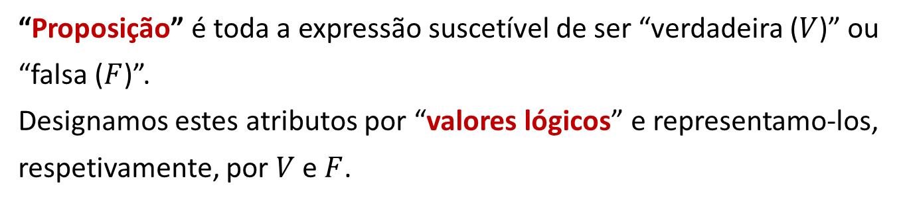
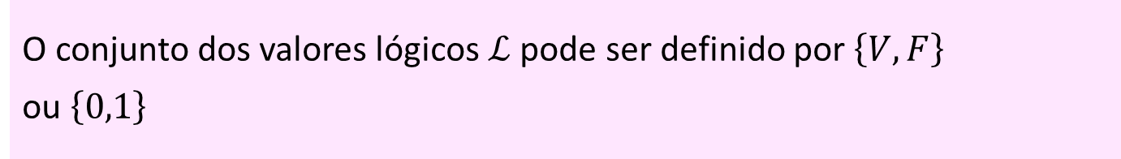
INTRODUÇÃO À LÓGICA BIVALENTE E À TEORIA DOS CONJUNTOS
LÓGICA E TEORIA DOS CONJUNTOS
Definição
“Proposição” é toda a expressão suscetível de ser “verdadeira ($V$)” ou
“falsa ($F$)”.
Designamos estes atributos por “valores lógicos” e representamo-los,
respetivamente, por $V$ e $F$.
O conjunto dos valores lógicos $ℒ$ pode ser definido por $\left\{V,F\right\}$
ou $\left\{0,1\right\}$

Slide 7




INTRODUÇÃO À LÓGICA BIVALENTE E À TEORIA DOS CONJUNTOS
LÓGICA E TEORIA DOS CONJUNTOS
Exemplo 2
As expressões seguintes são proposições:
Londres é a capital do Reino Unido.
Proposição Verdadeira
$3^{0}>1$
Proposição Falsa
$π=3,14$
Proposição Falsa
$m.d.c.\left(20,30\right)=4+2×3$
Proposição Verdadeira
O rio Douro nasce em Portugal.
Proposição Falsa
Propriedade 1
Princípio de não contradição:
Uma proposição não pode ser simultaneamente verdadeira e falsa.

Slide 8
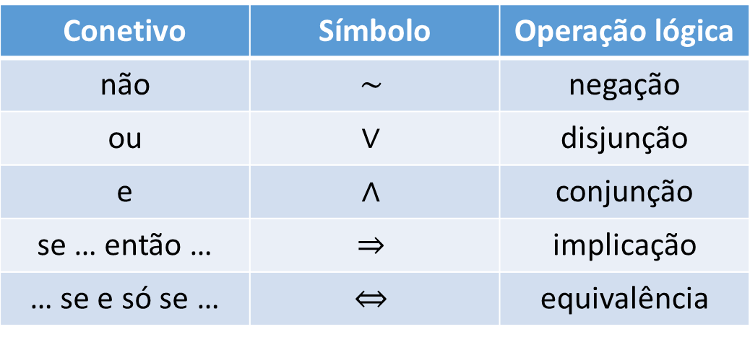
INTRODUÇÃO À LÓGICA BIVALENTE E À TEORIA DOS CONJUNTOS
LÓGICA E TEORIA DOS CONJUNTOS
Em lógica, a partir de proposições dadas podemos construir novas
proposições. Para tal, usamos os seguintes conetivos lógicos, estando cada um deles associado a uma operação lógica.
Conetivo | Símbolo | Operação lógica
não | $$\sim$$ | negação
ou | $$∨$$ | disjunção
e | $$∧$$ | conjunção
se … então … | $$⇒$$ | implicação
… se e só se … | $$⇔$$ | equivalência

Slide 9
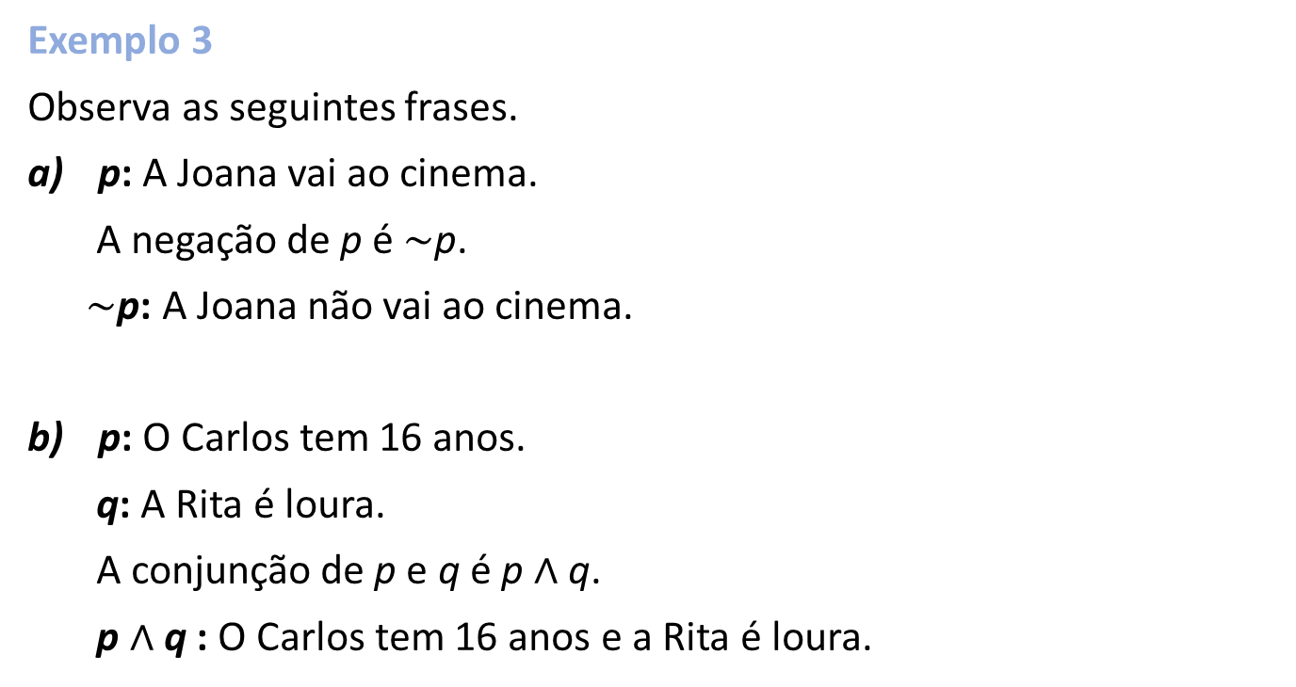
INTRODUÇÃO À LÓGICA BIVALENTE E À TEORIA DOS CONJUNTOS
LÓGICA E TEORIA DOS CONJUNTOS
Exemplo 3
Observa as seguintes frases.
p: A Joana vai ao cinema.
A negação de p é $\sim$p.
$\sim$p: A Joana não vai ao cinema.
p: O Carlos tem 16 anos.
q: A Rita é loura.
A conjunção de p e q é p $∧$q.
p $∧$q : O Carlos tem 16 anos e a Rita é loura.

Slide 10
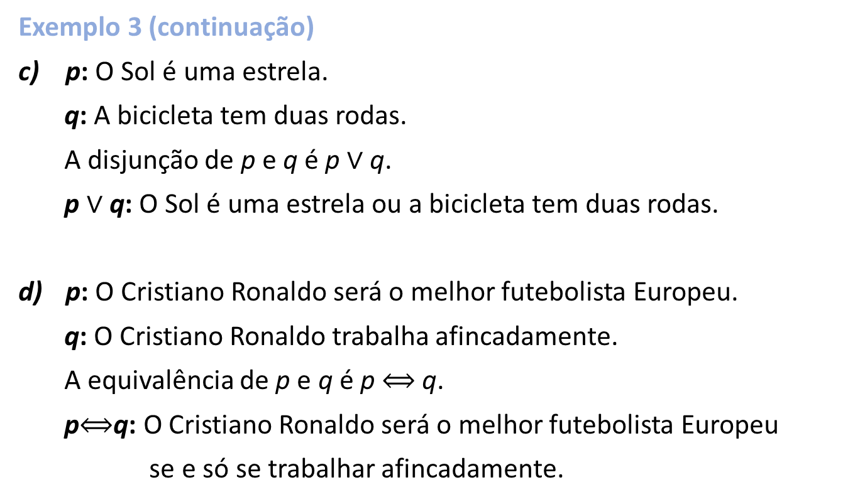
INTRODUÇÃO À LÓGICA BIVALENTE E À TEORIA DOS CONJUNTOS
LÓGICA E TEORIA DOS CONJUNTOS
Exemplo 3 (continuação)
p: O Sol é uma estrela.
q: A bicicleta tem duas rodas.
A disjunção de p e q é p $∨$ q.
p $∨$ q: O Sol é uma estrela ou a bicicleta tem duas rodas.
p: O Cristiano Ronaldo será o melhor futebolista Europeu.
q: O Cristiano Ronaldo trabalha afincadamente.
A equivalência de p e q é p $⟺$ q.
p$⟺$q: O Cristiano Ronaldo será o melhor futebolista Europeu
se e só se trabalhar afincadamente.

Slide 11
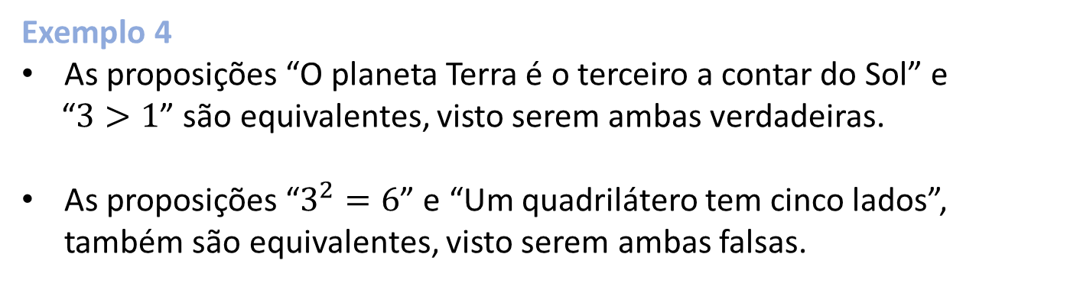
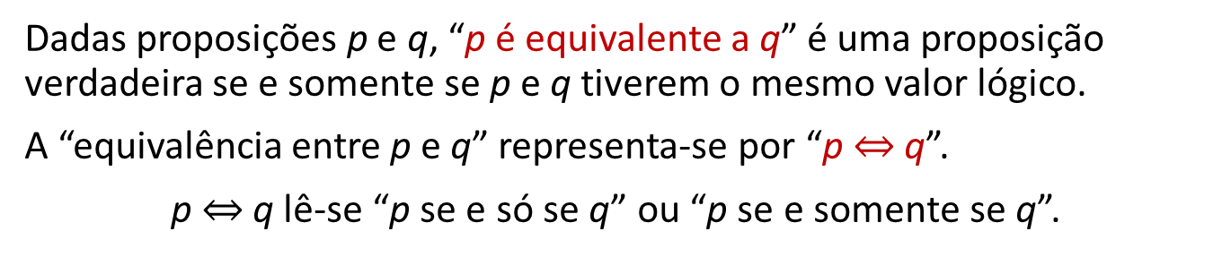
INTRODUÇÃO À LÓGICA BIVALENTE E À TEORIA DOS CONJUNTOS
LÓGICA E TEORIA DOS CONJUNTOS
Definição
Dadas proposições p e q, “p é equivalente a q” é uma proposição verdadeira se e somente se p e q tiverem o mesmo valor lógico.
A “equivalência entre p e q” representa-se por “p $⇔$ q”.
p $⇔$ q lê-se “p se e só se q” ou “p se e somente se q”.
Exemplo 4
As proposições “O planeta Terra é o terceiro a contar do Sol” e
“$3>1$” são equivalentes, visto serem ambas verdadeiras.
As proposições “$3^{2}=6$” e “Um quadrilátero tem cinco lados”, também são equivalentes, visto serem ambas falsas.

Slide 12
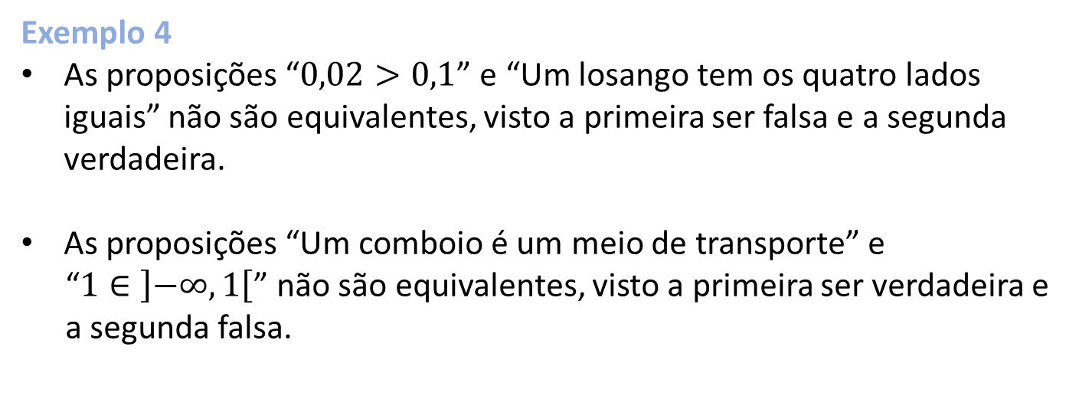
INTRODUÇÃO À LÓGICA BIVALENTE E À TEORIA DOS CONJUNTOS
LÓGICA E TEORIA DOS CONJUNTOS
Exemplo 4
As proposições “$0,02>0,1$” e “Um losango tem os quatro lados iguais” não são equivalentes, visto a primeira ser falsa e a segunda verdadeira.
As proposições “Um comboio é um meio de transporte” e
“$1∈\left]−∞,1\right[$” não são equivalentes, visto a primeira ser verdadeira e a segunda falsa.

Slide 13
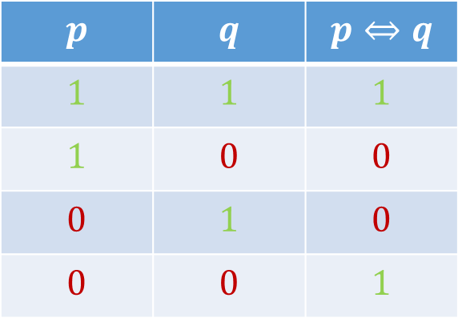
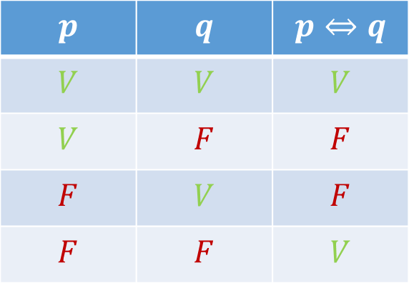
INTRODUÇÃO À LÓGICA BIVALENTE E À TEORIA DOS CONJUNTOS
LÓGICA E TEORIA DOS CONJUNTOS
Podemos indicar o valor lógico de uma equivalência entre proposições
utilizando tabelas de verdade.
$$p$$ | $$q$$ | $$p⇔q$$
$$V$$ | $$V$$ | $$V$$
$$V$$ | $$F$$ | $$F$$
$$F$$ | $$V$$ | $$F$$
$$F$$ | $$F$$ | $$V$$
$$p$$ | $$q$$ | $$p⇔q$$
$$1$$ | $$1$$ | $$1$$
$$1$$ | $$0$$ | $$0$$
$$0$$ | $$1$$ | $$0$$
$$0$$ | $$0$$ | $$1$$

Slide 14
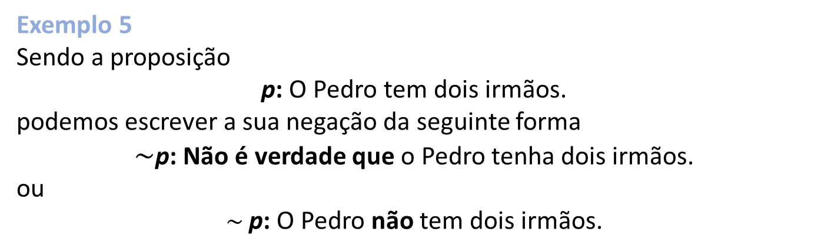
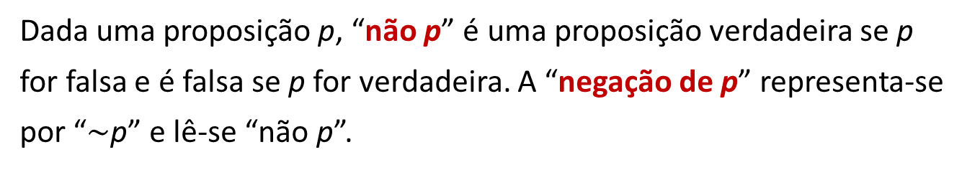
INTRODUÇÃO À LÓGICA BIVALENTE E À TEORIA DOS CONJUNTOS
LÓGICA E TEORIA DOS CONJUNTOS
Definição
Dada uma proposição p, “não p” é uma proposição verdadeira se p
for falsa e é falsa se p for verdadeira. A “negação de p” representa-se
por “$\sim$p” e lê-se “não p”.
Exemplo 5
Sendo a proposição
p: O Pedro tem dois irmãos.
podemos escrever a sua negação da seguinte forma
$\sim$p: Não é verdade que o Pedro tenha dois irmãos.
ou
$\sim$p: O Pedro não tem dois irmãos.

Slide 15







INTRODUÇÃO À LÓGICA BIVALENTE E À TEORIA DOS CONJUNTOS
LÓGICA E TEORIA DOS CONJUNTOS
Exemplo 6
Dadas as proposições:
a: O polvo é um peixe.
Proposição Falsa
b: $0,0025=2,5×{10}^{4}$
Proposição Falsa
c: $−3∈Ζ$
Proposição Verdadeira
d: $0,(2)$ é uma dízima finita.
Proposição Falsa
Temos que:
$\sim$a: O polvo não é um peixe.
Proposição Verdadeira
$\sim$b: $0,0025≠2,5×104$
Proposição Verdadeira
$\sim$c:$−3∉Ζ$
Proposição Falsa
$\sim$d: $0,(2)$ não é uma dízima finita.
Proposição Verdadeira

Slide 16
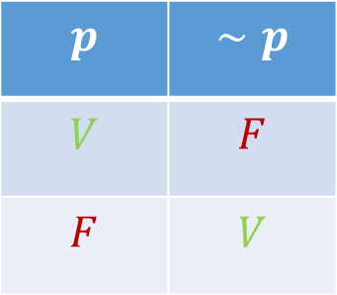

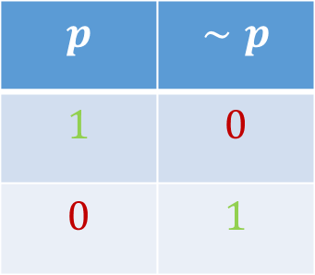
INTRODUÇÃO À LÓGICA BIVALENTE E À TEORIA DOS CONJUNTOS
LÓGICA E TEORIA DOS CONJUNTOS
Podemos representar os possíveis valores lógicos de uma proposição e da sua negação, usando uma tabela de verdade:
Negação $(∼)$
$$p$$ | $$∼p$$
$$V$$ | $$F$$
$$F$$ | $$V$$
$$p$$ | $$∼p$$
$$1$$ | $$0$$
$$0$$ | $$1$$

Slide 17


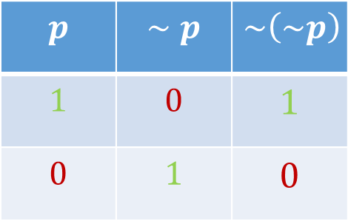
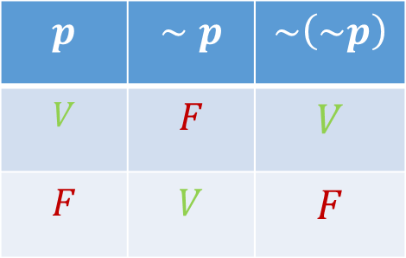
INTRODUÇÃO À LÓGICA BIVALENTE E À TEORIA DOS CONJUNTOS
LÓGICA E TEORIA DOS CONJUNTOS
Propriedade 2
Dada uma proposição $p$,
$\sim \left(\sim p\right)⇔p$
Designamos esta propriedade por “lei da dupla negação”.
Vamos verificar esta propriedade, recorrendo a uma tabela de verdade:
Negação da Negação $\sim \left(\sim \right)$
$$p$$ | $$∼p$$ | $$\sim \left(\sim p\right)$$
$$V$$ | $$F$$ | $$V$$
$$F$$ | $$V$$ | $$F$$
$$p$$ | $$∼p$$ | $$\sim \left(\sim p\right)$$
$$1$$ | $$0$$ | $$1$$
$$0$$ | $$1$$ | $$0$$

Slide 18
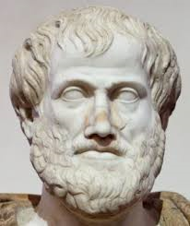
LÓGICA E TEORIA DOS CONJUNTOS
Um pouco de história
No ano 367 a.C, quando contava 17 anos de idade, foi
estudar para a Academia de Plutão, em Atenas.
As suas ideias exerceram uma grande influência na
História intelectual do Ocidente por mais de dois
milénios. Fundou o primeiro sistema lógico que
estabelecia um conjunto de princípios e regras formais
por meio das quais se tornava possível distinguir as conclusões falsas das verdadeiras. Na Idade Média os seus escritos sobre lógica foram usados nas universidades. O sistema que criou exerceu uma enorme influência no desenvolvimento posterior da lógica e, em particular, no Matemático alemão Gottfried von Leibniz (1646-1716).
Aristóteles
(384 a.C-322 a.C)

